Slide 1
《汇编语言》课件

Slide 2
第11章 标志寄存器
11.1 ZF标志
11.2 PF标志
11.3 SF标志
11.4 CF标志
11.5 OF标志
11.6 adc指令
11.7 sbb指令
11.8 cmp指令
11.9 检测比较结果的条件转移指令
11.10 DF标志和串传送指令
11.11 pushf和popf
11.12 标志寄存器在Debug中的表示

Slide 3
引言
8086CPU的标志寄存器有16位，其中存储的信息通常被称为程序状态字（PSW）。
己经使用过8086CPU的ax、bx、cx、dx、si、di、bp、sp、ip、cs、ss、ds、es等13个寄存器了。
本章学习：标志寄存器（简称为flag）

Slide 4

引言
8086CPU的flag寄存器的结构：
  标志位表示一些指令执行的结果
    OF、DF、IF、TF、SF、ZF、AF、PF、CF
  未标记的位在8086CPU中未使用到
flag 和其他寄存器不同：
  flag寄存器是按位起作用的
  其他寄存器是整个寄存器具有一个含义。

Slide 5
11.1 ZF标志
flag的第6位是ZF (zero flag)，零标志位。
它记录相关指令执行后，
  结果为0 ，ZF = 1 (1表示逻辑值为真)
  结果不为0，ZF = 0 （0表示逻辑值为假）

Slide 6
11.1 ZF标志
示例
指令 | mov ax,1 sub ax,1 | mov ax,2 sub ax,1 | mov ax,1 and ax,0 | mov ax,1 or ax,0
执行后的 ZF | 1 | 0 | 1 | 0

Slide 7
11.1 ZF标志
标志寄存器
  对标志寄存器有影响的指令，如：add、sub、mul、div、inc、or、and等，它们大都是运算指令（进行逻辑或算术运算）；
  对标志寄存器没有影响的指令，比如：mov、push、pop等，它们大都是传送指令。
  注意：使用指令时，要注意指令的全部功能——包括对标记寄存器的哪些标志位的影响。

Slide 8
11.2 PF标志
flag的第2位是PF (Partial flag)，奇偶标志位。
它记录指令执行后，结果的所有二进制位中1的个数：
  为偶数，PF = 1；
  为奇数，PF = 0。

Slide 9
11.2 PF标志
示例
  指令： mov al,1
  add al,10
  执行后，结果为00001011B，其中有3（奇数）个1，则PF=0；
  指令： mov al,1
  or al,10
  执行后，结果为00000011B，其中有2（偶数）个1，则PF=1；

Slide 10
11.3 SF标志
flag的第7位是SF (sign flag)，符号标志位。
它记录指令执行后，
  结果为负，SF = 1；
  结果为非负，SF = 0。

Slide 11
有符号数与补码
计算机中的一个数据可以看作是有符号数（用补码表示），也可以看成是无符号数。
  如：
  CPU执行add等本质是二进制加法，同时可表示为有/无符号加法——取决于程序需要哪一种结果。
 | 二进制数 | 无符号数 | 有符号数
al | 00000001B | 1 | +1
bl | 10000001B | 129 | -127
add al, bl | 10000010B | 130 | -126
说明 | 二进制加法 | 无符号数加法 | 有符号数加法

Slide 12
11.3 SF标志
CPU在执行 add 等指令时，无论数据本身是有符号数或者无符号数，CPU按照总会有符号数加法结果来设影响到SF标志位的值的。
  对于有符号数，可以通过SF来得知结果的正负。
  对于无符号数，则SF的值则没有意义
    虽无符号数的操作指令影响了它的值。

Slide 13
11.3 SF标志
如：
  mov al,10000001B
  add al,1
  执行后，结果为10000010B，SF=1，
  表示：若指令进行的是有符号数运算，则结果为负；
  mov al,10000001B
add al,01111111B
执行后，结果为 00000000B，SF=0，
表示：若指令进行的是有符号数运算，则结果为非负。

Slide 14
11.3 SF标志
某此指令将影响标志寄存器中的多个标志位，这些被影响的标记位比较全面地记录了指令的执行结果，为相关的处理提供了所需的依据。
  比如指令 sub al,al
  执行后， ZF =
  PF =
        SF =
  1
  1
  0

Slide 15
特别提示
检测点11.1（p205）
没有完成此检测点，请不要向下进行。

Slide 16
11.4 CF标志
flag的第0位是CF (carry flag)，进位标志位。
一般情况下，在进行无符号数运算的时候，它记录了运算结果的最高有效位向更高位的进位值，或从更高位的借位值。

Slide 17

11.4 CF标志
位数为N的无符号数的二进制信息的最高有效位为第N-1位，而假想存在的更高位第N位。
用CF位来记录这个进/借位信息。
  当两数相加时，可能产生从向更高位的进位。
  当两数相减时，可能向更高位借位

Slide 18
11.4 CF标志
用CF位来记录这个进/借位信息。
  当两数相加时，可能产生从向更高位的进位。
  如，mov al,98H
add al, al ;执行后 (al)=30H，因有进位CF=1，
  当两数相减时，可能向更高位借位
  如，97H-98H，
  将产生借位，借位后，相当于计算197H-98H。
  CF位会记录这个借位值。

Slide 19
11.5 OF标志
溢出问题：在进行有符号数运算的时候，若结果超过了机器所能表示的范围称为溢出。
    8 位有符号数范围：-128~127
    16 位有符号数范围：-32768~32767。
有符号数运算时发生溢出会导致运算结果不正确。

Slide 20
11.5 OF标志
  有符号数运算时发生溢出会导致运算结果不正确。
  示例1 mov al,98
  add al,99
运算后 (al) = ________
-59
 | 2进制（补码） | 16进制 | 10进制
 | 0110 0010 B | 62H | 98
 | 0110 0011 B | 63H | 99
求和结果 | 1100 0101 B | C5H | -59

Slide 21
11.5 OF标志
  有符号数运算时发生溢出会导致运算结果不正确。
  示例2 mov al,0F0H
  add al,88H ;
  运算后 (al) = ________
120
 | 2进制（补码） | 16进制 | 10进制
 | 1111 0000 B | F0H | -16
 | 1000 1000 B | 88H | -15
求和结果 | 0111 1000 B | 78H | 120

Slide 22
11.5 OF标志
CPU用flag的第11位是OF （Overflow flag）溢出标志
  记录了有符号数运算的结果是否发生了溢出。
  如果发生溢出，OF=1，
  如果没有溢出，OF=0。

Slide 23
11.5 OF标志
一定要注意CF和OF的区别：
  CF是对无符号数运算有意义的标志位；
  OF是对有符号数运算有意义的标志位。
  CF 和OF 是独立对无符号数或有符号数运算而言的，它们之间没有任何关系。

Slide 24
11.5 OF标志
CPU将add等指令既当无符号数运算和又当有符号数运算。
  CF位记录无符号数运算是否产生了进位；
  OF 位记录有符号数运算是否产生了溢出；
  SF记录结果正负。
  如：
 | CF 无符号数 | OF 有符号数 | SF 有符号数
mov al,0F0H add al,88H | 1 | 1 | 0
mov al,0F0H add al,78H | 1 | 0 | 0

Slide 25
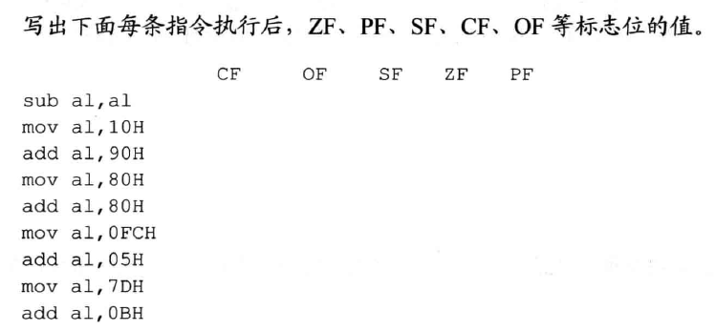
特别提示
检测点11.2 （page219）
没有完成此检测点，请不要向下进行。

Slide 26
11.6 adc指令
adc是带进位加法指令 ，它利用了CF位上记录的进位值。
  格式： adc 操作对象1,操作对象2
  功能：
  操作对象1=操作对象1+操作对象2+CF
  助记：adc ( add with carry flag )
  比如： adc ax,bx
  实现的功能： (ax)=(ax)+(bx)+CF

Slide 27
11.6 adc指令
adc指令示例：以下各段代码执行后结果
 | mov ax,2 mov bx,1 sub bx,ax adc ax,l | mov ax,1 add ax,ax adc ax,3 | mov al,98H add al,al adc al,3
结果 | (ax) = 4 | (ax) = 5 | (al) = 34H
解释 | (ax)+1+CF =2+1+1 =4 | (ax)+3+CF =2+3+0= 5 | (ax)+3+CF =30H+3+1 =34H

Slide 28

11.6 adc指令
adc指令有什么用？
  先分析16位数的加法
0198H和0183H相加
01 98
+ 01 83
-------------------
03 1B
加法过程可分两步来进行：
（1）低8位相加；
（2）高8位相加再加上低8位相加时产生的进位值。
1
功能等价
add al,bl
adc ah,bh
add ax , bx

Slide 29
11.6 adc指令
adc指令有什么用？
答：adc指令和add指令相配合就可以对更大（数位更宽）的数据进行加法运算。
能否在16位的8086CPU上进行32位宽数据加法？

Slide 30
11.6 adc指令
例：编程计算 1EF000H+201000H ，结果放在ax（高16位）和bx（低16位）中。
分析：
  程序代码
  mov ax,001EH
  mov bx,0F000H
  add bx,1000H
  adc ax,0020H
因两个数据的位数都大于16，分两步计算：
  （1）先将低16位相加，进位值记录在CF 中；
（2）将高 16 位及CF相加，进位值记录在CF 中。

Slide 31
11.6 adc指令
能否实验32位以上位宽数据的加法
答：可以。因为adc 指令执行后，也可能产生进位值，所以也会对CF位进行设置。因此，可以对任意大的数据进行加法运算。

Slide 32
11.6 adc指令
例：编程计算1EF0001000H+2010001EF0H，结果放在ax(高16位)，bx(次高16位)，cx(低16位)中。
  分析：
  计算分3步进行：
  （1）将低16位相加，进位值记录在CF 中；
  （2）将次高16位及 CF相加，进位置记录在CF中；
  （3）高16 位及CF相加，进位置记录在CF中。
  程序代码
  mov ax,001EH
  mov bx,0F000H
  mov cx,1000H
  add cx,1EF0H
  adc bx,1000H
  adc ax,0020H

Slide 33
11.6 adc指令
编写一个子程序，对两个128位数据进行相加。
  名称：add128
  功能：两个128位数据进行相加
  参数：
    ds:si指向存储第一个数的内存空间，因数据为128位，所以需要8个字单元，由低地址单元到高地址单元依次存放 128位数据由低到高的各个字。运算结果存储在第一个数的存储空间中。
    ds:di指向存储第二个数的内存空间

Slide 34
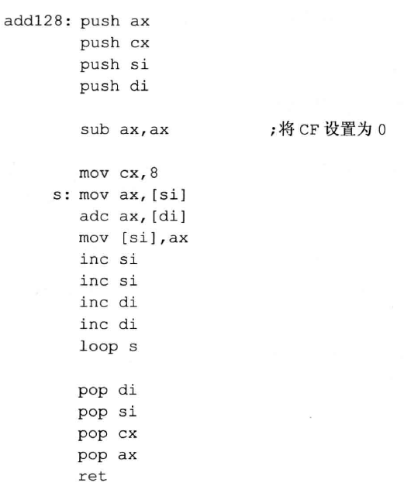

11.6 adc指令
程序代码
思考：
能否用 add si,2
add di,2
取代这4条指令
提示： inc和loop指令不影响CF位

Slide 35
11.7 sbb指令
sbb是带借位（CF位）的减法指令。
  格式：sbb 操作对象1, 操作对象2
  功能：操作对象1=操作对象1–操作对象2–CF
  助记：sbb （subtract with borrow flag）
  如：sbb ax,bx
  实现功能： (ax) = (ax) – (bx) – CF
sbb和adc的用法类似。

Slide 36
11.7 sbb指令
可以在16位的8086上实现32位以上数据的减法吗？
答：可以。sbb指令执行后，将对CF进行设置。利用sbb指令我们可以对任意大的数据进行减法运算。
  例：计算003E100OH–00202000H，结果放在ax，bx中
  程序如下： mov bx,1000H
mov ax,003EH
sub bx,2000H
        sub ax,0020H

Slide 37
11.8 cmp指令
比较指令cmp
  格式：cmp 操作对象1,操作对象2
  功能：计算操作对象1–操作对象2 ，根据计算结果设置标志寄存器。
  注意：结果不会保存到操作对象1中。

Slide 38
11.8 cmp指令
示例：
  如： cmp ax,ax
  因(ax)–(ax)的等于0，指令执行后修改flag的相关位：
ZF=1， PF=1， SF=0， CF=0， OF=0。
ax中的值保持原值不变。
  如，下面的指令： mov ax,8
mov bx,3
cmp ax,bx
执行后 ZF=0， PF=1，SF=0，CF=0， OF=0。
(ax)=8，

Slide 39
11.8 cmp指令
cmp 指令执行后，相关标志位的值反映了比较结果。
如：cmp ax, bx
逻辑
检测标志位
(ax) = (bx)
(ax) ≠ (bx)
(ax) < (bx)
(ax) ≥ (bx)
(ax) > (bx)
(ax )≤ (bx)
ZF=1
ZF=0
CF=1
CF=0
CF=0 and ZF=0
CF=1 or ZF = 1
 | ZF | CF
(ax)<(bx) | 0 | 1
(ax)=(bx) | 1 | 0
(ax)>(bx) | 0 | 0

Slide 40
11.8 cmp指令
类似于 add、sub 指令，cmp指令有两种含义：
  无符号数运算
  有符号数运算。

Slide 41
11.8 cmp指令
如何判断两有符号数的 = 和 ≠ 关系？
  示例： cmp ah,bh，
  如果(ah)=(bh) 则(ah)-(bh)=0，则 ZF=1；
  如果(ah)≠(bh) 则(ah)-(bh) ≠0，则 ZF=0；
  答：根据cmp指令执行后ZF的值判断：
  若ZF = 1，两有符号数是相等；
  若ZF = 0，两有符号数是不等。

Slide 42

11.8 cmp指令
如何判断 A < B
A < B A-B是一个负数
  能否说SF=1即表示 A-B ？
  SF 记录了运算结果的正负，不是逻辑结果的正负。
比如add ah, al执行后，SF记录的是(ah) -(bh)所得到的8位结果数据（此数据不保存）的正负；
等价
  如何根据cmp指令执行后的标志位的值来判断

Slide 43

11.8 cmp指令
示例： cmp ah,bh
代码 | 进制 | (ah) | (bh) | (ah)-(bh) | SF
mov ah, 1 mov bh, 2 com ah, bh | 2进制 | 0000 0001 | 0000 0010 | 1111 1111 | 1
 | 16进制 | 01H | 02H | 0FFH
 | 10进制 | 1 | 2 | -1
mov ah, -2 mov bh, -1 com ah, bh | 2进制 | 11111110 | 1111 1111 | 1 | 1
 | 16进制 | 0FEH | 0FFH | 1
 | 10进制 | -2 | -1 | -1
等价
是否 SF=1 (ah)<(bh)

Slide 44

11.8 cmp指令
示例： cmp ah,bh
 |  | (ah) | (bh) | (ah)-(bh) | SF
mov ah, 22H mov bh, 0A0H sub ah, bh | 2进制 | 0010 0010 | 1010 0000 | 1000 0010 | 1
 | 16进制 | 22H | 0A0H | 82H
 | 10进制 | 34 | -96 | -126 溢出
mov ah, 08AH mov bh, 070H cmp ah, bh | 2进制 | 1000 1010 | 0111 0000 | 0000 1010 | 1
 | 16进制 | 08AH | 070H | 1AH
 | 10进制 | -118 | 112 | 26 溢出
等价
是否 SF=1 (ah)<(bh)

Slide 45
11.8 cmp指令
运行结果的正负（SF）和逻辑结果的正负有何关系？
  如果未发生溢出，则两者一致。
  如果有发生溢出，则两者相反。
需要同时考虑SF（运行结果的正负）考察OF（溢出情况）才能知道逻辑结果的正负。

Slide 46
11.8 cmp指令
  示例：以 cmp ah,bh 为例，总结执行cmp指令后，SF和OF的值是如何来说明比较的结果的。
SF | OF | 比较结果 | 解释
1 | 0 | (ah)<(bh) | 无溢出，逻辑结果的正负=运行结果的正负； 因SF=1，实际结果为负，那么逻辑结果为负； 所以(ah)<(bh)
1 | 1 | (ah)>(bh) | 有溢出，逻辑结果的正负≠运行结果的正负；因 SF=1，运行结果为负，那么逻辑结果为正； 所以(ah)>(bh)。
0 | 1 | (ah)<(bh) | 有溢出，逻辑结果的正负≠运行结果的正负； 因SF=0，实际结果正，那么逻辑结果为负；所以(ah)<(bh)。
0 | 0 | (ah)≥(bh) | 无溢出，逻辑结果的正负=运行结果的正负； 因SF=0，运行结果非负，那么逻辑结果非负。所以(ah)≥(bh)。

Slide 47
11.8 cmp指令
cmp指令在进行有符号数和无符号数比较时，通过设置相关的标志位来表示比较的结果。
要注意领会8086CPU这种工作机制的设计思想——对于各种处理机来说是普遍的。

Slide 48
11.9 检测比较结果的条件转移指令
条件转移指令：根据某种条件，决定是否修改IP的指令。
  如：jcxz，如果(cx)=0，就修改IP，否则不转移。
  其他条件转移指令：检测标志寄存器的相关标志位（受cmp比较结果的标志位），根据检测的结果来决定是否修改IP。
    这些条件转移指令通常都和cmp相配合使用。
  注意：8086CPU中，所有条件转移指令的转移位移都是[-128，127]。
。

Slide 49
11.9 检测比较结果的条件转移指令
条件转移指令分为两种：
  根据无符号数的比较结果进行转移的条件转移指令，它们检测ZF、CF的值；
  根据有符号数的比较结果进行转移的条件转移指令，它们检测 SF、OF和 ZF的值。

Slide 50
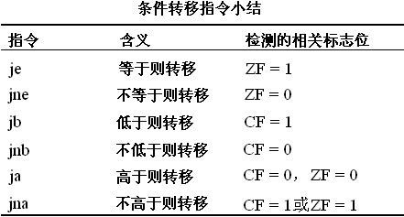
11.9 检测比较结果的条件转移指令
常用根据无符号数的比较结果进行转移的条件转移指令
  助记：
  j：jump；
  e：equal；
  ne：not equal；
  b：below；
  nb：not below；
  a：above；
  na：not above。

Slide 51
11.9 检测比较结果的条件转移指令
je指令：检测 ZF位，当 ZF=1的时转移，否则不跳转。
  说明1：一般在 je 前面使用 cmp 指令，这样je对ZF的检测，实际上就是读取cmp对两数是否相等的比较结果。
  如：编程实现如下功能：
如果(ah)=(bh)则(ah)=(ah)+(ah)，
否则(ah)=(ah)+(bh)。
分析
；如果(ah)=(bh) ，则ZF=1
；检测ZF为1时转移到s
cmp ah,bh
je s
add ah,bh
jmp short ok
s: add ah,ah
ok: ret
这正是 je指令的逻辑含义“相等则转移”——这是通过和 cmp 指令配合使用来体现的，因为是cmp 指令为“ZF=1”赋予了“两数相等”的含义。

Slide 52
11.9 检测比较结果的条件转移指令
je指令：检测 ZF位，当 ZF=1的时转移，否则不跳转。
  说明2：je指令若没有使用cmp指令时也可以运行。
  比如： 下面程序运行之后ax中值为多少？
mov ax,0
add ax,0
je s
inc ax
s: inc ax
分析
；结果使得ZF=1，
；将转移，此je无“相等则转移”含义。
；(ax)=1。

Slide 53
11.9 检测比较结果的条件转移指令
cmp与 je 等条件转移指令配合使用，可实现根据比较结果进行转移的功能——类似于高级语言中的IF语句的逻辑功能。
程序员可以直接考虑cmp和条件转移指令配合使用时，无需考虑具体使用的标志位。
其他jne、jb、jnb、ja、jna等指令和cmp指令配合使用的思想和je相同。

Slide 54
11.9 检测比较结果的条件转移指令
示例： data段中的8个字节如下：
    data segment
    db 8,11,8,1,8,5,63,38
    data ends
  （1）编程：统计data段中数值为8的字节的个数，用ax保存统计结果。
  （2）编程：统计data段中数值大于8的字节的个数，用ax保存统计结果。
  （3）编程：统计data段中数值小于8的字节的个数，用ax保存统计结果。

Slide 55
11.9 检测比较结果的条件转移指令
（1）编程：统计data段中数值为8的字节的个数，用ax保存统计结果
        思路：初始设置(ax)=0，然后用循环依次比较每个字节的值，找到一个和8相等的数就将ax的值加1。
        实现方法1
      mov ax,data
mov ds,ax
mov bx,0 ;ds:bx指向第一个字节
mov ax,0 ;初始化累加器
mov cx,8
s: cmp byte ptr [bx],8 ;和8进行比较
jne next ;如果不相等转到next，继续循环
inc ax ;如果相等就将计数值加1
next: inc bx
loop s ;程序执行后： (ax)=3
用 jne 检测不等于 8 的情况 ，从而间接地检测等于 8 的情况。

Slide 56
11.9 检测比较结果的条件转移指令
（1）编程：统计data段中数值为8的字节的个数，用ax保存统计结果
        思路：初始设置(ax)=0，然后用循环依次比较每个字节的值，找到一个和8相等的数就将ax的值加1。
        实现方法2
mov ax,data
mov ds,ax
mov bx,0 ;ds:bx指向第一个字节
mov ax,0 ;初始化累加器
mov cx,8
s: cmp byte ptr [bx],8 ;和8进行比较
je ok ;如果相等就转到ok，继续循环
jmp short next ;如果不相等就转到next，继续循环
ok: inc ax ;如果相等就将计数值加1
next: inc bx
loop s
用je指令检测等于8的情况，没有方法1精简

Slide 57
11.9 检测比较结果的条件转移指令
（2）编程：统计data段中数值大于8的字节的个数，用ax保存统计结果。
  思路：初始设置(ax)=0，然后用循环依次比较每个字节的值，找到一个大于8的数就将ax的值加1。
mov ax,data
mov ds,ax
mov bx,0 ;ds:bx指向第一个字节
mov ax,0 ;初始化累加器
mov cx,0
s: cmp byte ptr [bx],8 ;和8进行比较
jna next ;如果不大于8转到next，继续循环
inc ax ;如果大于8就将计数值加1
next: inc bx
loop s ;程序执行后： (ax)=3

Slide 58
11.9 检测比较结果的条件转移指令
（3）编程：统计data段中数值小于8的字节的个数，用ax保存统计结果。
  思路：初始设置(ax)=0，然后用循环依次比较每个字节的值，找到一个小于8的数就将ax的值加1。
mov ax,data
mov ds,ax
mov bx,0 ;ds:bx指向第一个字节
mov ax,0 ;初始化累加器
mov cx,0
s: cmp byte ptr [bx],8 ;和8进行比较
jnb next ;如果不小于8转到next，继续循环
inc ax ;如果小于8就将计数值加1
next: inc bx
loop s ;程序执行后： (ax)=2

Slide 59
11.9 检测比较结果的条件转移指令
根据有符号数的比较结果进行转移的条件转移指令的工作原理和无符号的相同，只是检测了不同的标志位。
  请自行参阅指令手册

Slide 60
11.9 检测比较结果的条件转移指令
本小节主要探讨的是cmp、标志寄存器的相关位、条件转移指令三者配合应用的原理。其他条件转移指令工作原理类似。
  JS SF=1 Jump if sign
  JNS SF=0 Jump if not sign
  JC CF=1 Jump if carry
  JNC CF=0 Jump if not carry
  JO OF=1 Jump if overflow
  JNO OF=0 Jump if not overflow
  JP/JPE PF=1 Jump if parity/parity even
  JNP/JPO PF=0 Jump if no parity/parity odd

Slide 61
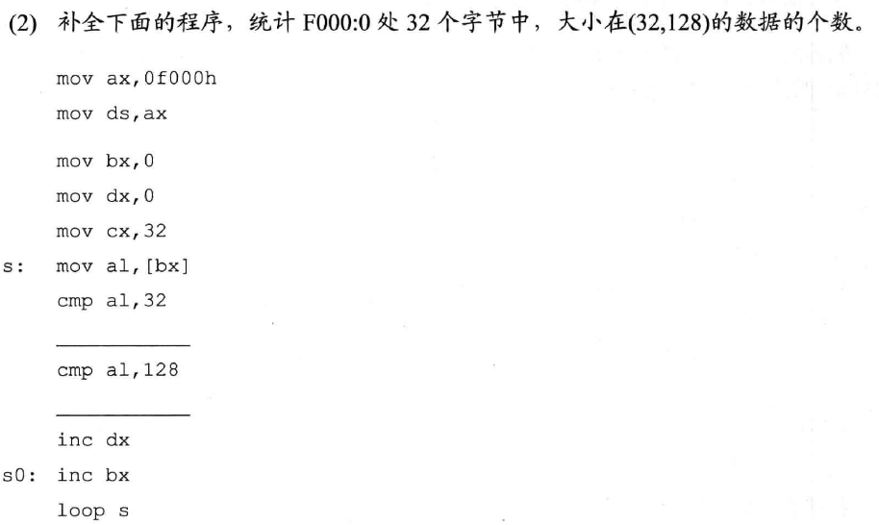
特别提示
检测点11.3（p219）
没有完成此检测点，请不要向下进行。

Slide 62
11.10 DF标志和串传送指令
flag的第10位是DF，方向标志位。
  在串处理指令中，控制每次操作后si，di的增减。
  DF = 0：每次操作后si，di递增；
  DF = 1：每次操作后si，di递减。
对标志寄存器的DF位进行设置的指令
  cld指令（ clear direction flag）：设置DF为0
  std指令（ set direction flag） ：设置DF为1

Slide 63
11.10 DF标志和串传送指令
指令： movsb
  功能：以字节为单位传送，即将 ds:si 指向的内存单元中的字节送入 es:di中，然后根据标志寄存器DF位的值，将 si和di递增或递减1。
  可描述为：
  (1) ((es)×16 + (di)) _{byte}= ((ds) ×16 + (si)) _{byte}
  (2) 如果DF = 0则：(si) = (si) + 1
  (di) = (di) + 1
    如果DF = 0则：(si) = (si) - 1
  (di) = (di) – 1

Slide 64
11.10 DF标志和串传送指令
指令： movsw
  功能：以字为单位传送，即将 ds:si指向的内存字单元中送入es:di中，然后根据标志寄存器DF位的值，将si和di递增2或递减2。
  可描述为：
  (1) ((es)×16 + (di)) _{word}= ((ds) ×16 + (si)) _{word}
  (2) 如果DF = 0则：(si) = (si) + 2
  (di) = (di) + 2
    如果DF = 0则：(si) = (si) - 2
  (di) = (di) – 2

Slide 65
11.10 DF标志和串传送指令
movsb 和 movsw 进行的是串传送操作中的一个步骤，它们 rep 配合使用：
rep的作用：根据cx值，重复执行后面的串传送指令。
  每执行一次movsb指令si和di都会递增或递减，从而指向后一个或前一个单元，则rep movsb就可以循环实现(cx)个字符的传送。
 | 用汇编语法来描述
rep movsb | s : movsb loop s
rep movsw | s : movsw loop s

Slide 66
11.10 DF标志和串传送指令
示例：编程1
用串传送指令，将data段中的第一个字符串复制到它后面的空间中。
data segment
db ‘Welcome to masm！’
db 16 dup (0)
data ends

Slide 67
11.10 DF标志和串传送指令
  分析：使用串传送指令进行数据传送，必要信息：
① 传送的原始位置：ds:si；
② 传送的目的位置：es:di；
③ 传送的长度：cx；
④ 传送的方向：DF。
针对本示例
ds:si = data:0；
es:di = data:16
cx = 16；
DF = 0 因正向传送 (si 和 di 递增) 较方便。

Slide 68
11.10 DF标志和串传送指令
  程序代码
  mov ax,data
  mov ds,ax
  mov si,0 ;ds:si指向data:0
  mov es,ax
  mov di,16 ;es:di指向data:16
  mov cx ,16 ;(cx)=16，rep循环16次
  cld ;设置DF=0，正向传送
  rep movsb

Slide 69
11.10 DF标志和串传送指令
示例：编程2
  用串传送指令，将F000H段中的最后16个字符复制到data段中。
        data segment
        db 16 dup (0)
        data ends

Slide 70
11.10 DF标志和串传送指令
  分析：串传输需要的相关信息如下：
  ① 传送的原始位置 ds:si
  ② 传送的目的位置 es:di：
  ③ 传送的长度：cx
  ④ 传送的方向：DF
针对编程2
ds:si = F000:FFFF；
Es:di = data:15；
cx = 16；
DF=1 因逆向传送(si 和 di 递减）较方便。

Slide 71
11.10 DF标志和串传送指令
  程序代码
    mov ax,0f000h
    mov ds,ax
    mov si,0ffffh ;ds:si指向f000:ffff
    mov ax,data
    mov es,ax
    mov di,15 ;es:di指向data:15
    mov cx ,16 ;(cx)=16，rep循环16次
    std ;设置DF=1，逆向传送
    rep movsb

Slide 72
11.11 pushf和popf
pushf ：将标志寄存器的值压栈；
popf ：从栈中弹出数据，送入标志寄存器中。
pushf 和 popf为直接访问标志寄存器提供了一种方法。

Slide 73
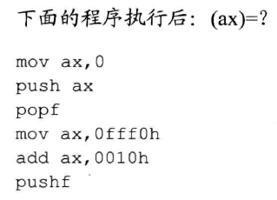

特别提示
检测点11.4（p233）
没有完成此检测点，请不要向下进行。

Slide 74

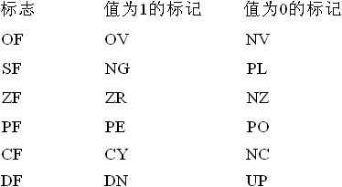
11.12 标志寄存器在Debug中的表示
在Debug中，标志寄存器是按照有意义的各个标志位单独表示
Debug对常用标志位的表示

